Slide 1

그린리모델링 사업자 모집 설명회

Slide 2
그린리모델링 사업자 모집 설명회
사업자 모집 계획
사업자 등록 기준
사업자 신청서 작성 및 제출자료
사업자 등록 취소

Slide 3
추진 경위
그린리모델링 사업자 모집계획
근거 법령
녹색건축물 조성 지원법 제30조 (그린리모델링 사업의 등록)
녹색건축물 조성 지원법 시행령 제18조의4(그린리모델링 사업자의 등록)
그린리모델링 사업자 모집절차
사업자 신청 및 등록절차
신청인
창조센터
선정위원회
국토교통부
창조센터
신청서
작성
접수
확인
사업자
선정
공고
등록증
발급
그린리모델링 사업자 모집일정
- '17. 02. 사업자 모집 접수
- '17. 03. 선정위원회 평가
- '17. 03. 사업자등록증 교부
그린리모델링 사업자 등록 접수 방법
그린리모델링 홈페이지(www.greenremodeling.or.kr) 내 사업자 관리시스템

Slide 4
추진 경위
그린리모델링 사업자 등록기준
기술인력
다음 각 목의 어느 하나에 해당하는 자로서 상시 근무하는 자 1명 이상
- 가. 「건설기술 진흥법 시행령」별표 1에 따른 건축분야 중급기술자
- 나. 건축물에너지평가사
장비기준
가. 컴퓨터
나. 건물에너지 시뮬레이션 프로그램
다. 온도·습도계
- 최소 장비사양 : 온도 : -10℃ ~ 60℃, 습도 : 0 ~ 100%
라. 표면온도계
- 최소 장비사양 : -30℃ ~ 400℃ / 분해능 0.5℃
시설기준
그린리모델링 사업에 전용되는 사무실 등 사무공간
*건축법상 용도가 사무실로 사용하기 적합하여야 하며 무허가건물 및 가설건축물은 사무실로 비인정

Slide 5
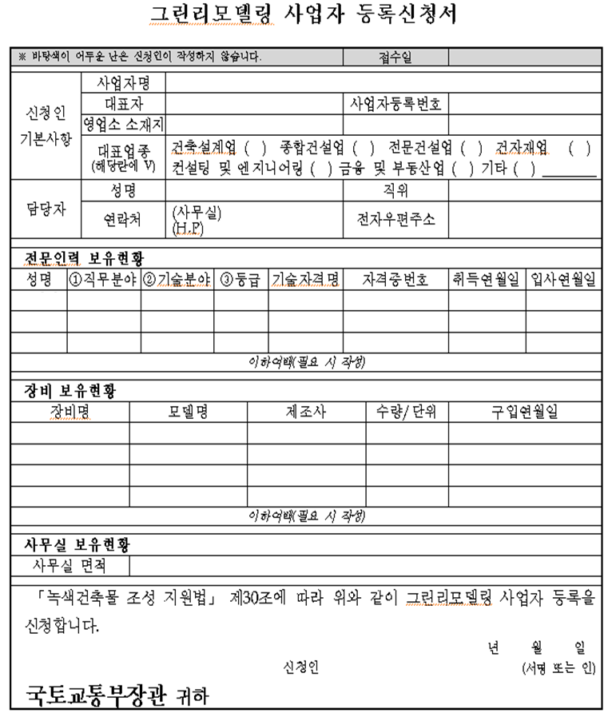
추진 경위
그린리모델링 사업자 등록 신청서 작성 및 제출서류
신청서 양식
제출서류
1. 사업자등록증 및 법인등기부등본
2. 전문인력 증명서류
가. 재직증명서
나. 4대보험가입증명서
다. 자격증 사본 1부 (해당 시)
라. 건설기술자 경력증명서 갑지
*대한건축사협회, 대한측량협회, 한국엔지
니어링협회, 한국건설기술인협회,
한국건설기술관리협회에서 발급
받은 증명서서류만 인정합니다.
3. 사무실 입증서류
가. 건물등기부등본
나. 건축물대장
다. 부동산임대차계약서(임대인 경우)
4. 장비의 현황을 확인할 수 있는 서류
(사진, 제품라벨지 등) 1부

Slide 6
추진 경위
그린리모델링 사업자 등록 신청서 작성 및 제출서류
신청서 작성요령
1. 신청인 기본사항
가. 사업자명
나. 대표자
다. 사업자등록번호
- 가, 나, 다는 사업자등록증 기준으로 기재
라. 영업소 소재지
마. 대표업종
- 건축설계업 : 건축사사무소 등
- 종합건설업 : 종합건설면허 보유자 등
- 전문건설업 : 전문건설면허 보유자 등
- 건자재업 : 창호, 내외장재, 유리, 보온재 등
건축자재 관련업종
- 컨설팅 및 엔지니어링 : 컨설팅, 엔지니어링,
신재생에너지, CM 등
- 금융 및 부동산업
- 기타 : 위의 업종을 제외한 기타 업종
2. 담당자
- 그린리모델링 사업자 등록관리 및 그린
리모델링 사업 전담 담당자로 기재

Slide 7
추진 경위
그린리모델링 사업자 등록 신청서 작성 및 제출서류
신청서 작성요령
3. 전문인력 보유현황
① 직무분야 : 건설기술자 경력증명서에
기재된 직무분야로 작성
② 기술분야 : 건축설계분야, 건축시공분
야, 건축설비분야
3개 중 택일
(참여실적관리를 위해 구분)
③ 등급 : 건설기술자 경력증명서 상
직무분야 등급으로 기재
가. 기술자격명
나. 자격증번호
다. 취득연월일
* 건설기술자 경력증명서 상 국가기술
자격에 대한 부분만 기재하며, 가장
높은 자격으로 기재
라. 입사연월일

Slide 8
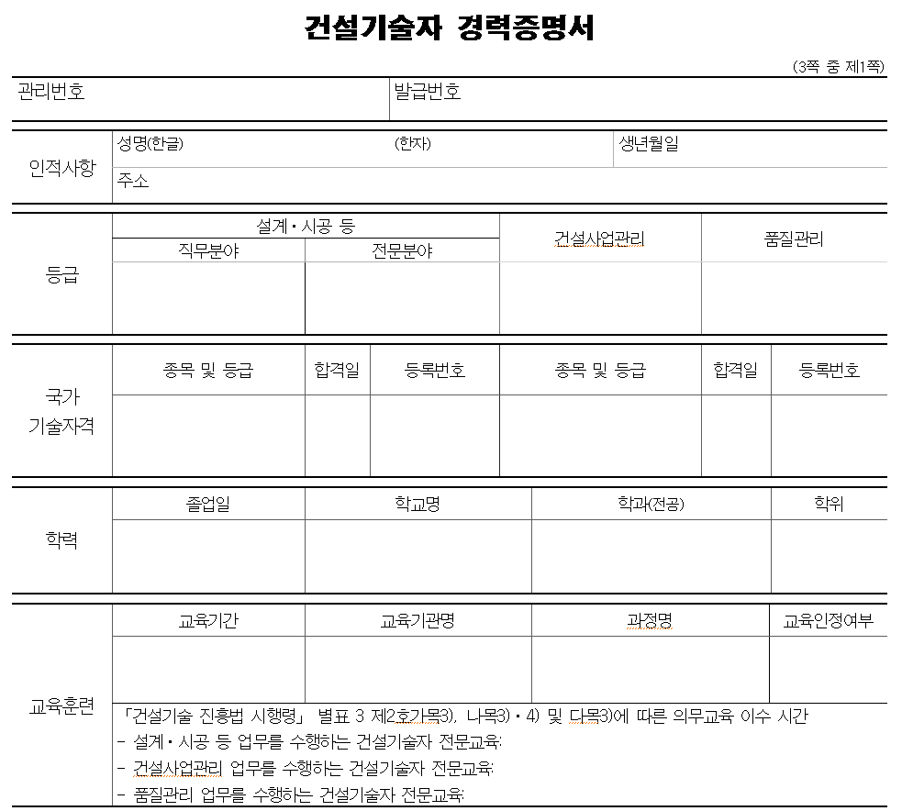
추진 경위
그린리모델링 사업자 등록 신청서 작성 및 제출서류
신청서 작성요령
건축물에너지평가사를 보유하는 경우,
직무분야가 건축 외
(기계, 토목 등)가 될 수 있음)

Slide 9
추진 경위
그린리모델링 사업자 등록 신청서 작성 및 제출서류
신청서 작성요령
4. 장비 보유현황
가. 장비명
나. 모델명
다. 제조사
라. 수량/단위
마. 구입연월일 : 영수증/세금계산서 발행일
4.1 장비 제출서류
가. 컴퓨터 : 사진 제출
나. 건물에너지 시뮬레이션 프로그램 :
장비로 등록할 컴퓨터에서 실행되고
있는 모습 사진으로 제출
다. 온·습도계 : 제품사양이 확인되는
라벨지 등
라. 표면온도계 : 제품사양이 확인되는
라벨지 등
5. 사무실 보유현황
가. 사무실 면적 : 임대일 경우, 전용면적
기재

Slide 10
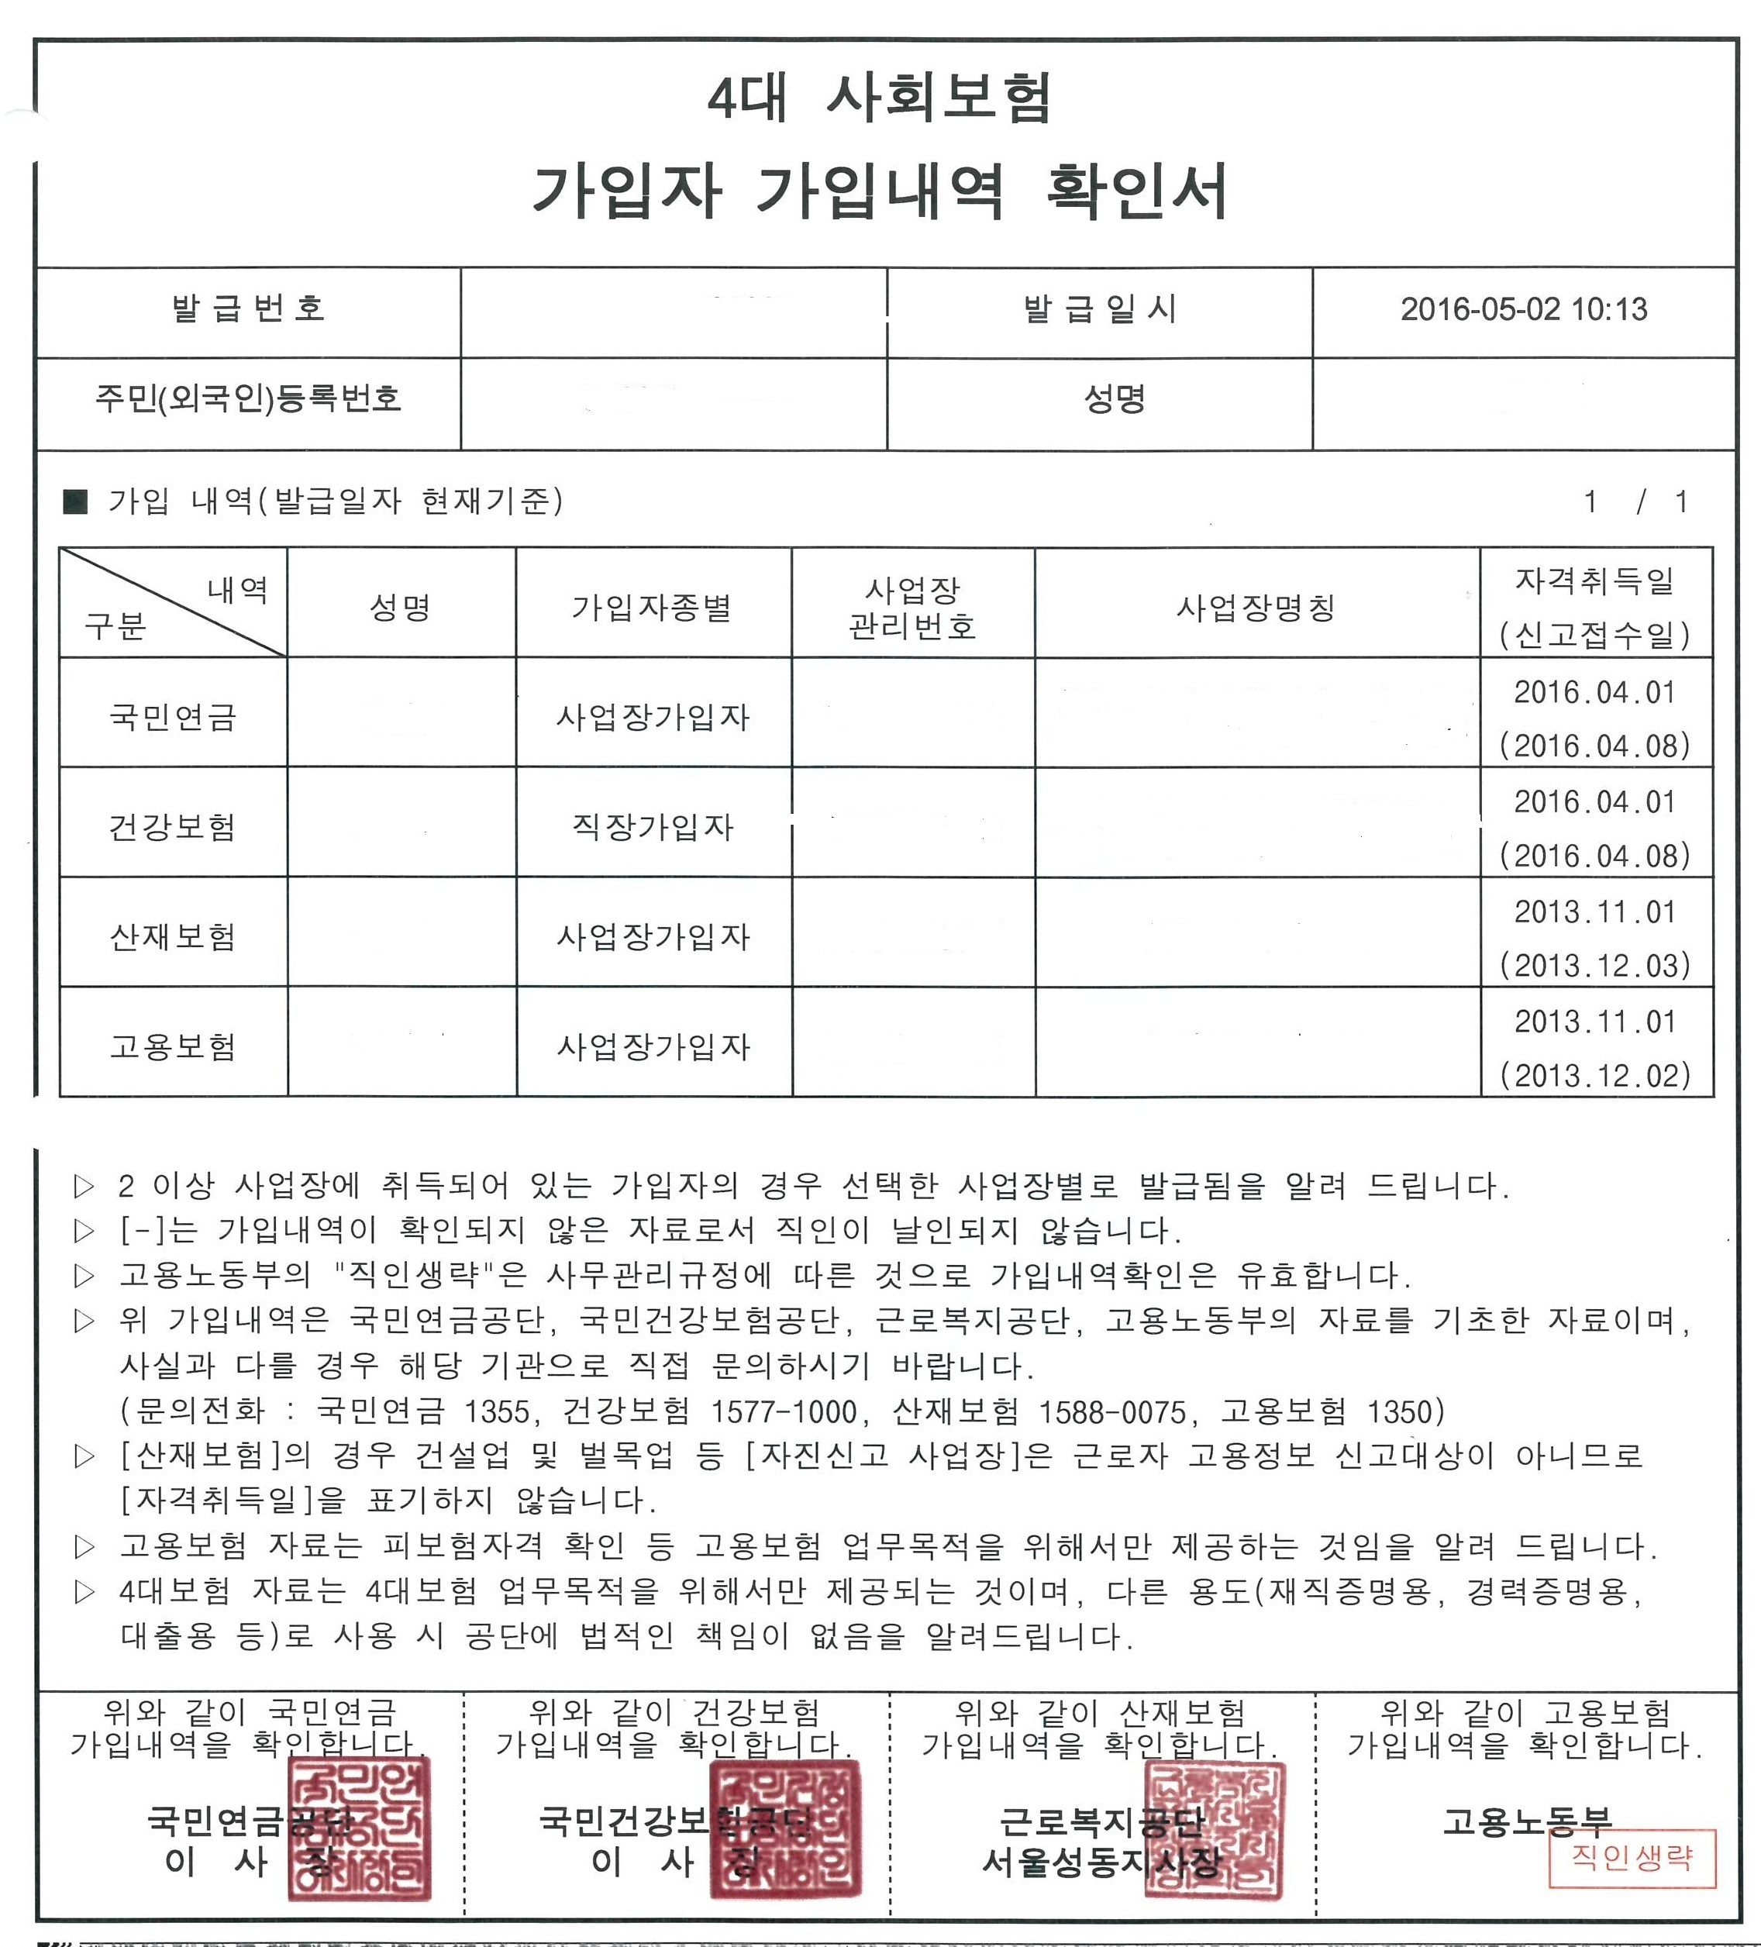
추진 경위
그린리모델링 사업자 등록 신청서 작성 및 제출서류
4대보험 가입증명서
4대사회보험 정보연계시스템에서 제공
(www.4insure.or.kr)의 [증명서발급]
메뉴에서 발급을 할 수 있음
사업자등록증 및 법인등기부등본
2. 전문인력 증명서류
가. 재직증명서
나. 4대보험가입증명서
다. 자격증 사본 1부 (해당 시)
라. 건설기술자 경력증명서 갑지
*대한건축사협회, 대한측량협회, 한국엔지
니어링협회, 한국건설기술인협회, 한국
기술사회, 한국건설기술관리협회에서 발급
받은 증명서서류만 인정합니다.
3. 사무실 입증서류
가. 건물등기부등본
나. 건축물대장
다. 부동산임대차계약서(임대인 경우)
4. 장비의 현황을 확인할 수 있는 서류
(사진, 제품라벨지 등) 1부

Slide 11
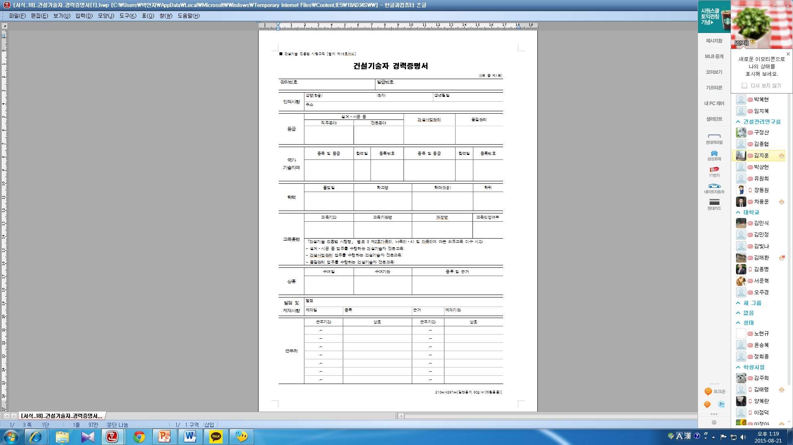
추진 경위
그린리모델링 사업자 등록 신청서 작성 및 제출서류
건설기술자 경력증명서
유의사항 :「건설기술진흥법」시행령 제117조
제1항 제4호 및 제5호에 따라 건설기술자의
경력관리에 관한 업무를 위탁받은 기관에서
발급한 건설기술자 경력증명서만 인정
* 양식 : 「건설기술진흥법」 시행규칙서식 18
사업자등록증 및 법인등기부등본
2. 전문인력 증명서류
가. 재직증명서
나. 4대보험가입증명서
다. 자격증 사본 1부 (해당 시)
라. 건설기술자 경력증명서 갑지
*대한건축사협회, 대한측량협회, 한국엔지
니어링협회, 한국건설기술인협회,
한국건설기술관리협회에서 발급
받은 증명서서류만 인정합니다.
3. 사무실 입증서류
가. 건물등기부등본
나. 건축물대장
다. 부동산임대차계약서(임대인 경우)
4. 장비의 현황을 확인할 수 있는 서류
(사진, 제품라벨지 등) 1부

Slide 12
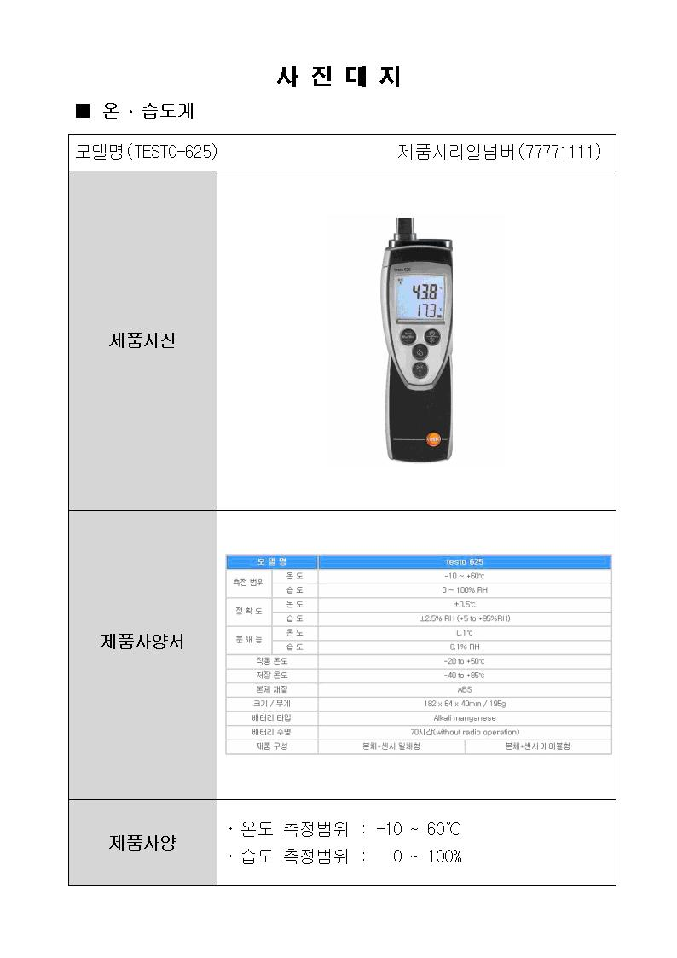
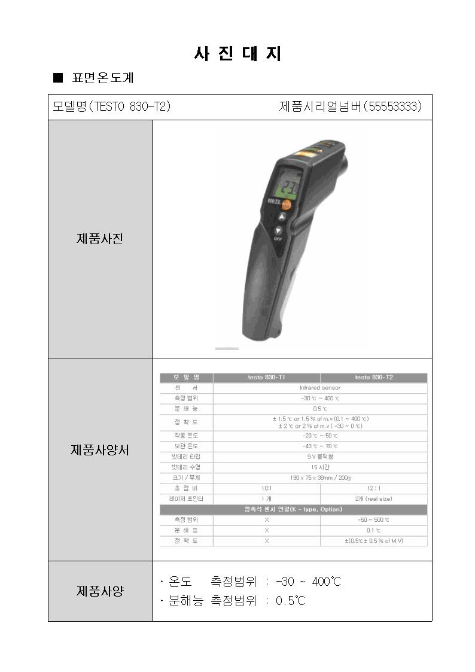
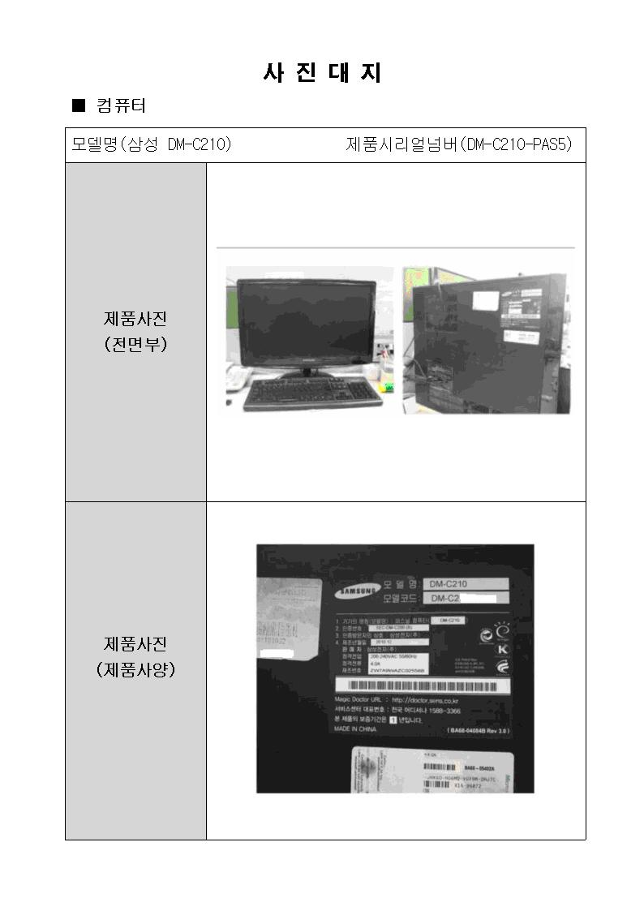
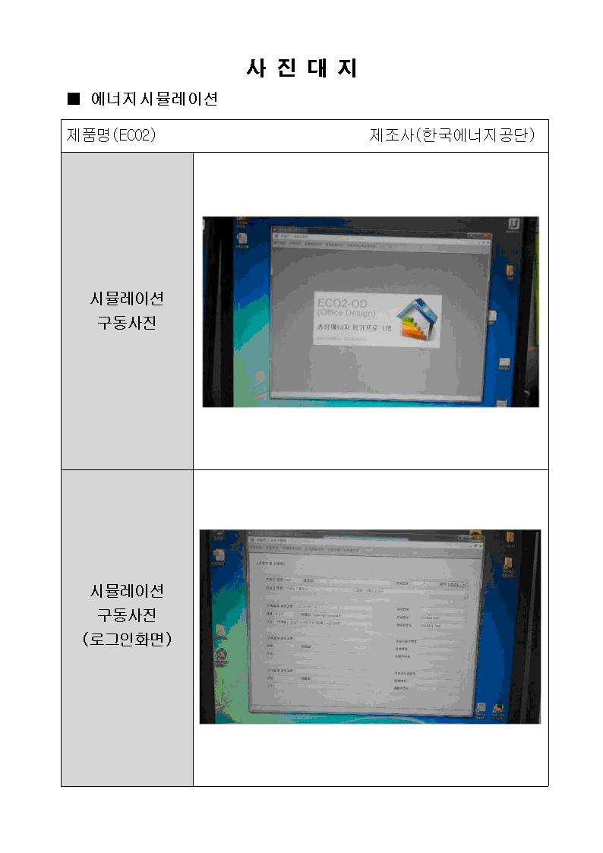
추진 경위
그린리모델링 사업자 등록 신청서 작성 및 제출서류
장비 현황
유의사항 : 장비 사진 및 제품라벨지 제출
사업자등록증 및 법인등기부등본
2. 전문인력 증명서류
가. 재직증명서
나. 4대보험가입증명서
다. 자격증 사본 1부 (해당 시)
라. 건설기술자 경력증명서 갑지
*대한건축사협회, 대한측량협회, 한국엔지
니어링협회, 한국건설기술인협회, 한국
기술사회, 한국건설기술관리협회에서 발급
받은 증명서서류만 인정합니다.
3. 사무실 입증서류
가. 건물등기부등본
나. 건축물대장
다. 부동산임대차계약서(임대인 경우)
4. 장비의 현황을 확인할 수 있는 서류
(사진, 제품라벨지 등) 1부

Slide 13
추진 경위
그린리모델링 사업자 등록 취소
관련법령 : 녹색건축법 제30조 (그린리모델링 사업의 등록) 제3항
③ 그린리모델링 사업자로 등록한 자가 다음 각 호의 어느 하나에 해당하는
경우에는 등록을 취소하거나 1년 이내의 기간을 정하여 업무의 전부 또는 일부
의 정지를 명할 수 있다. 다만, 제1호에 해당하는 경우에는 그 등록을 취소하여
야 한다.
1. 거짓이나 부정한 방법으로 등록을 한 경우
2. 정당한 사유 없이 등록한 날부터 2년 이상 계속하여 업무를 수행하지
아니한 경우
3. 등록기준 및 절차를 위반하여 업무를 수행한 경우
4. 정당한 사유 없이 업무수행을 거부한 경우
5. 그 밖에 그린리모델링 사업자로서의 업무를 수행할 수 없게 된 경우

